Slide 1










The Weather
The Weather
Learn about different types of weather!

Slide 2



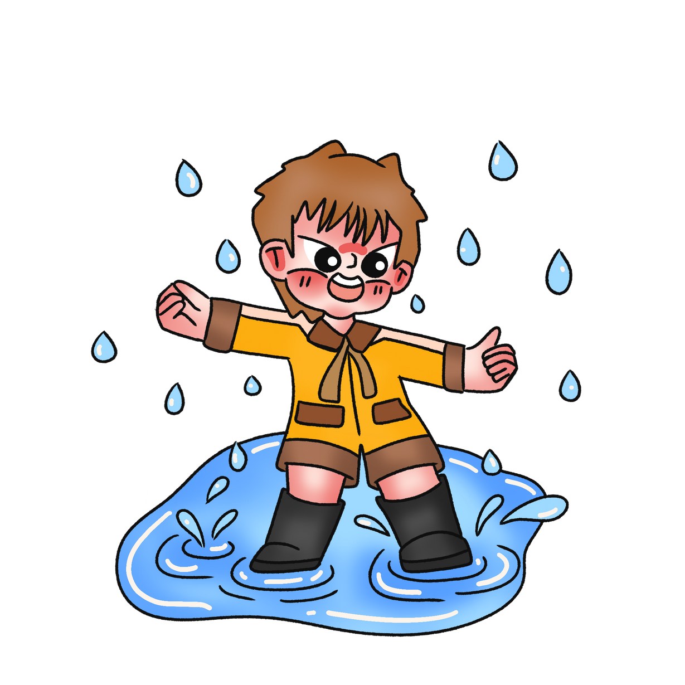


Vocabulary
Rainy
ฝนตก

Slide 3
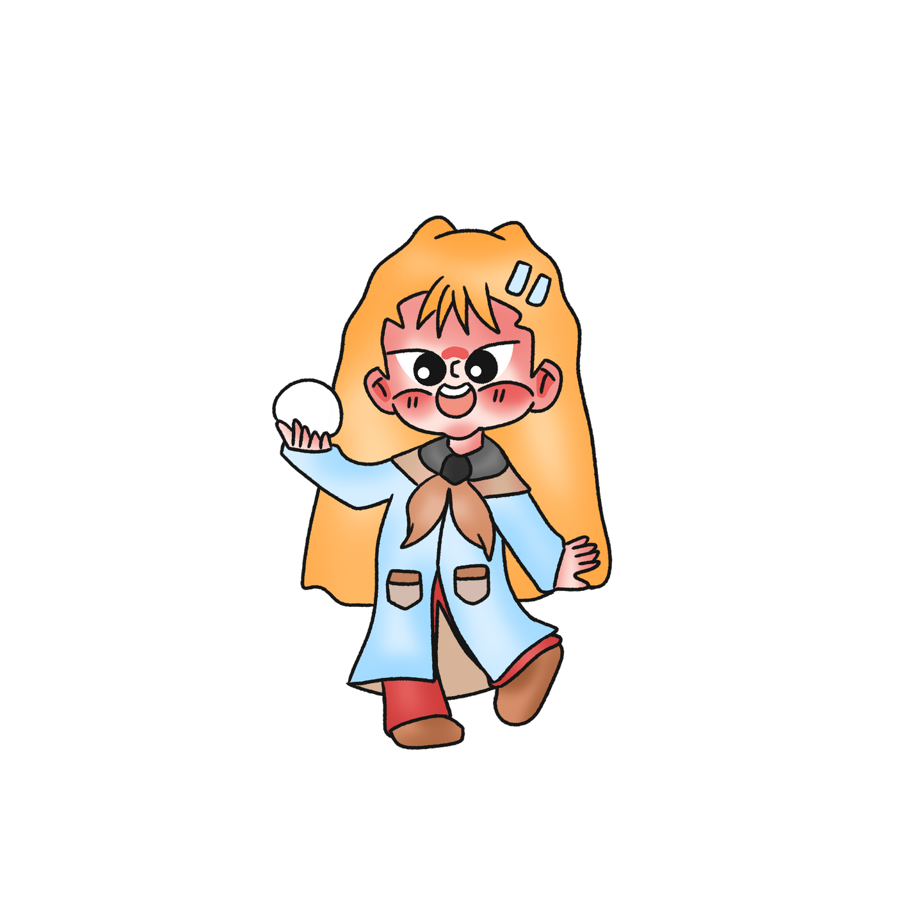



Vocabulary
Snowy
หิมะตก

Slide 4
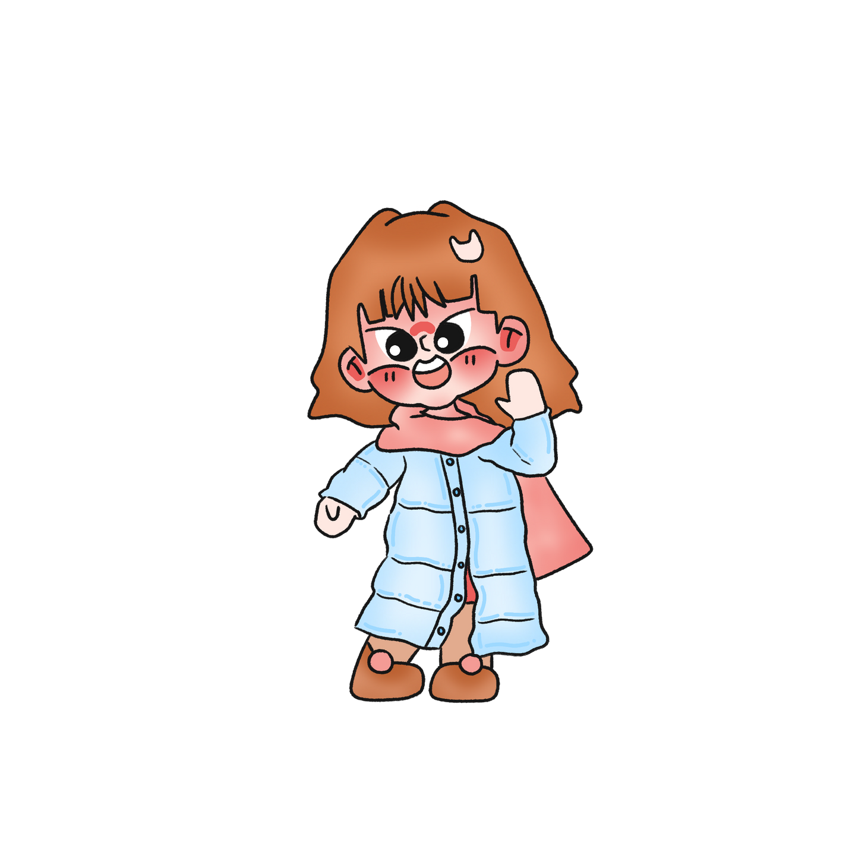
Vocabulary
Cold
หนาว

Slide 5
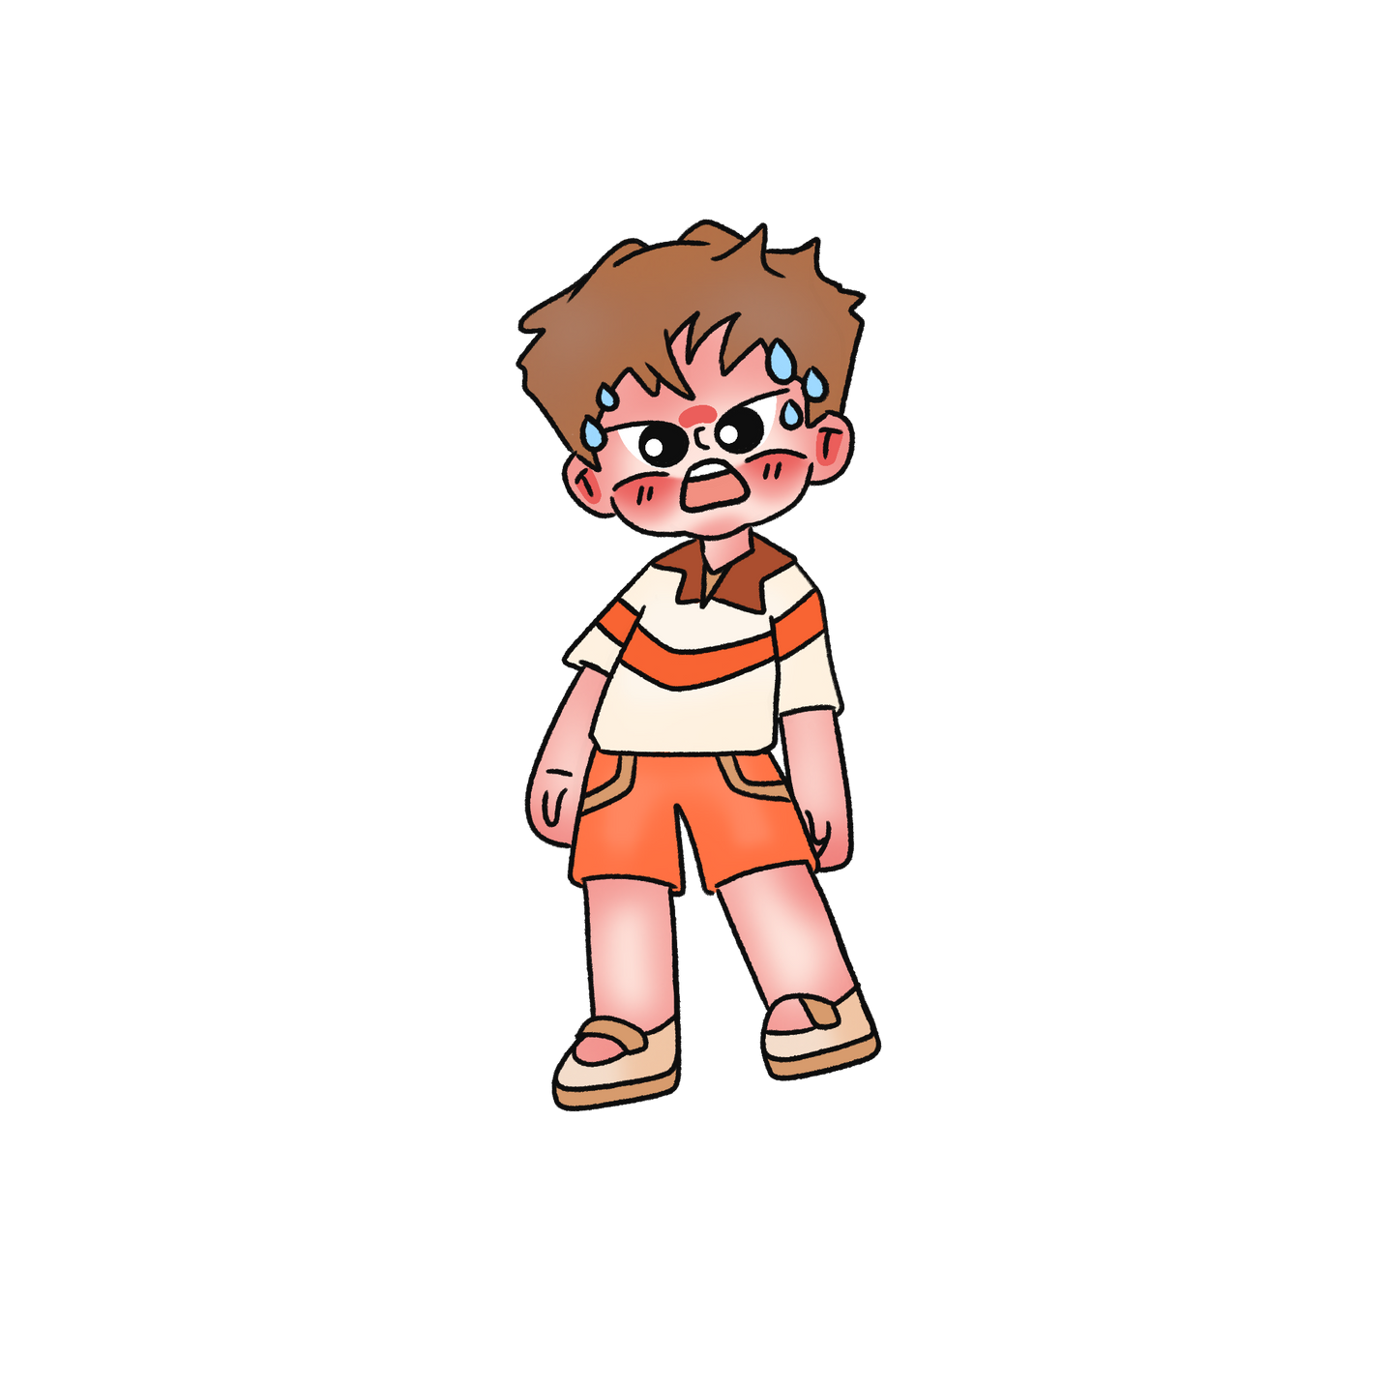

Vocabulary
Hot
ร้อน

Slide 6
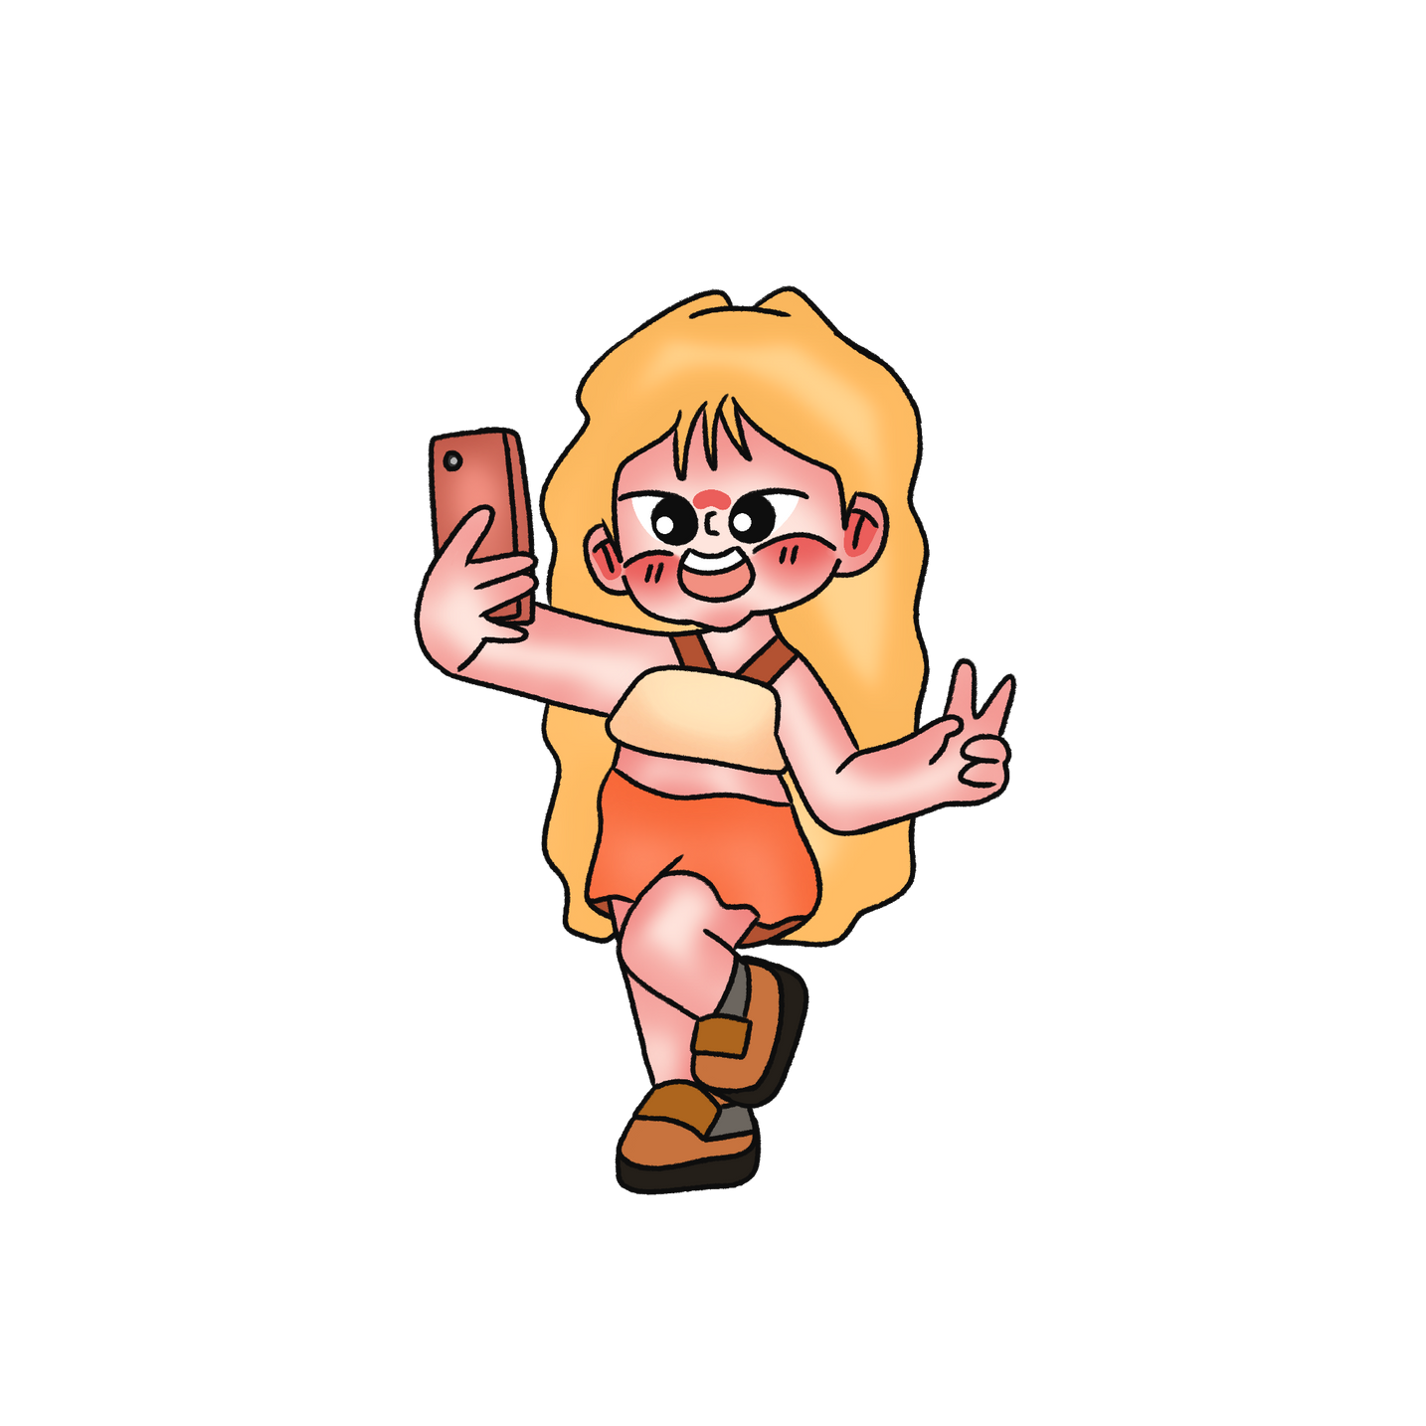
Vocabulary
Sunny
แดดออก

Slide 7
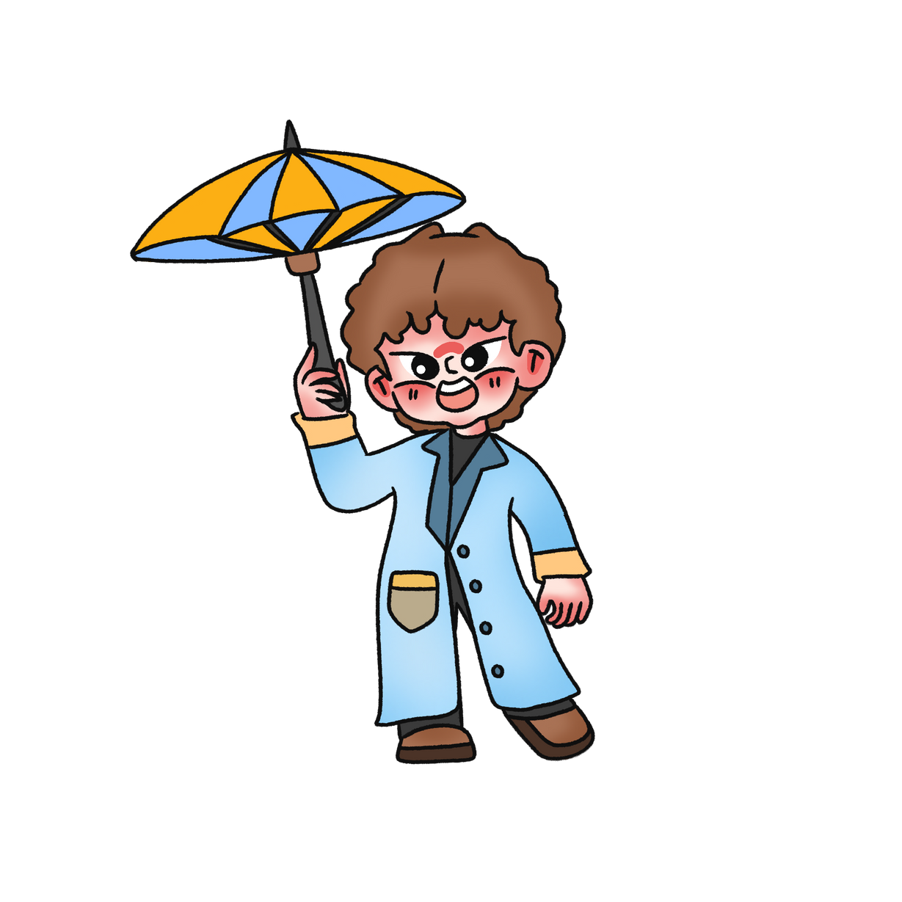
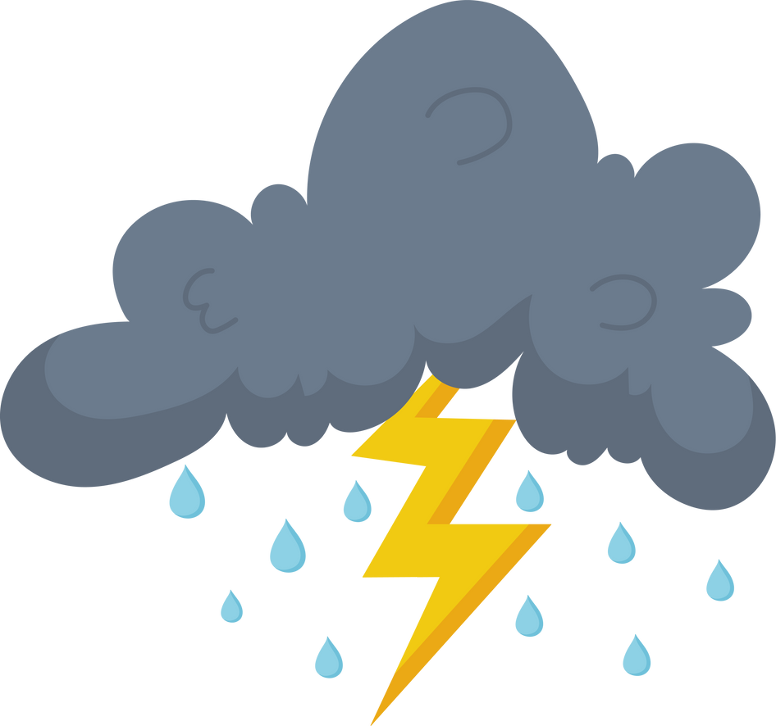
Vocabulary
Stormy
มีพายุ

Slide 8
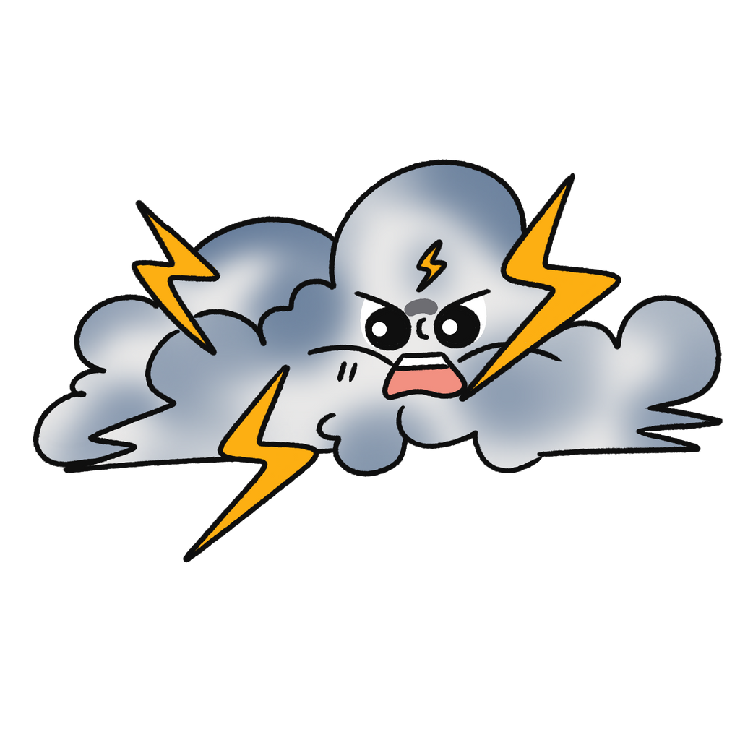
Vocabulary
Lightning
ฟ้าแลบ

Slide 9
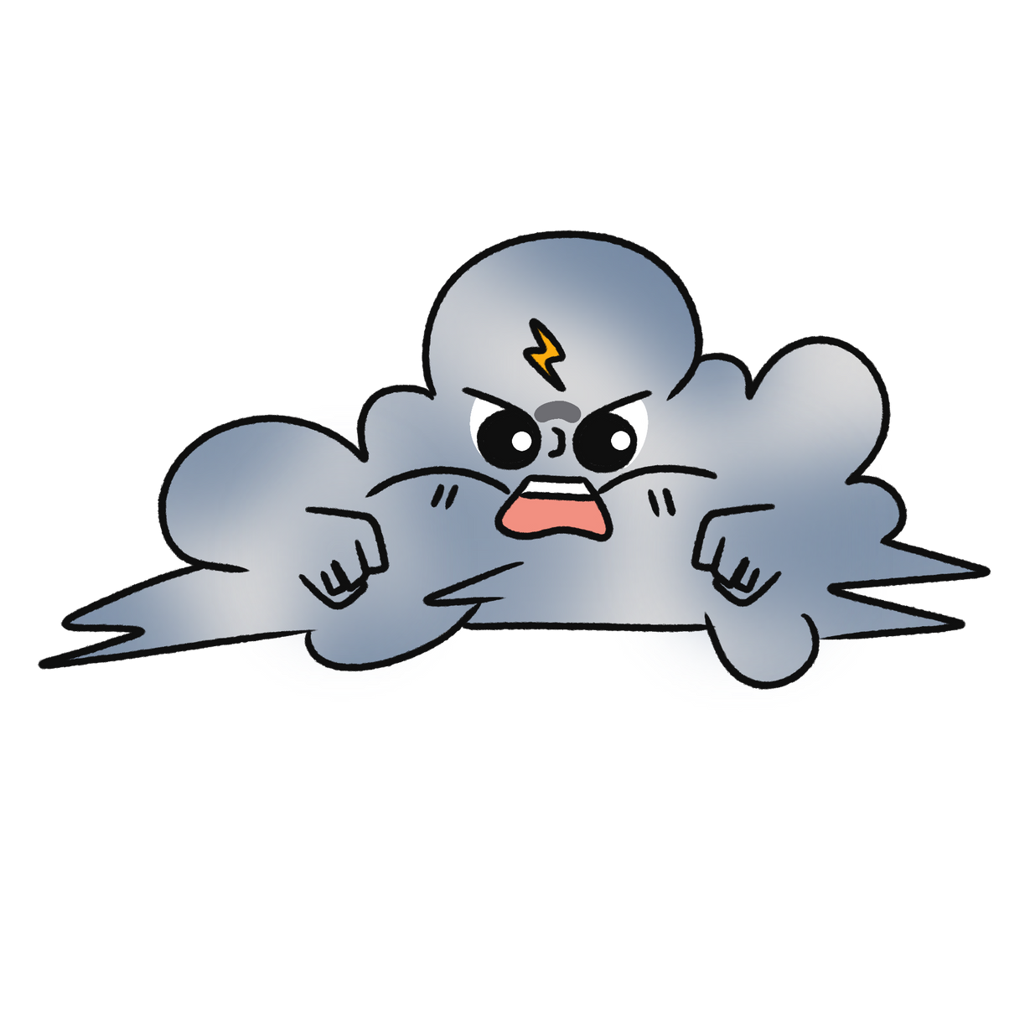
Vocabulary
Thunder
ฟ้าร้อง

Slide 10

Vocabulary
Foggy
มีหมอก

Slide 11


Vocabulary
Windy
ลมแรง

Slide 12

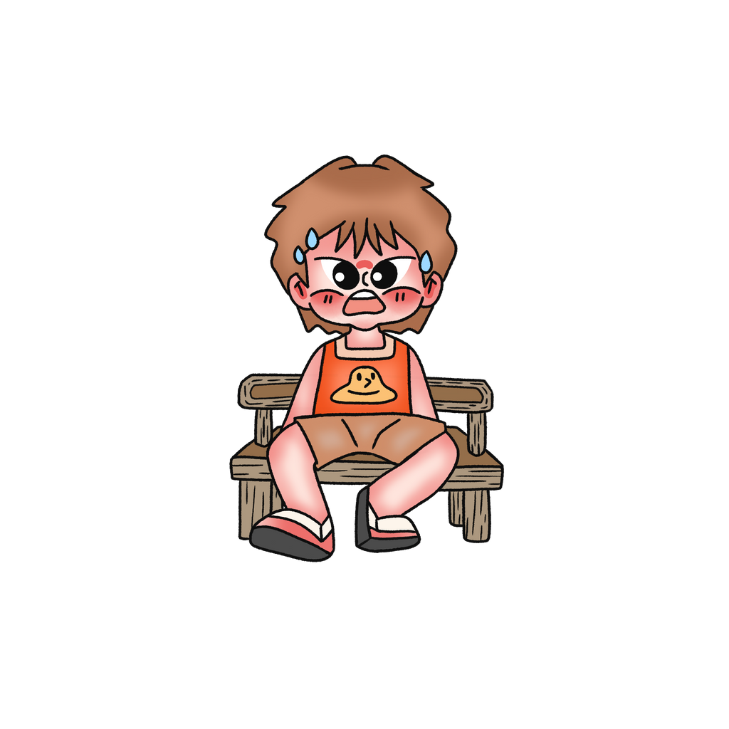
Ask and Answer
คำถามทั่วไปที่ใช้ถามสภาพอากาศ
What's the weather like?
(อากาศเป็นยังไง?)
It's sunny and hot.

Slide 13

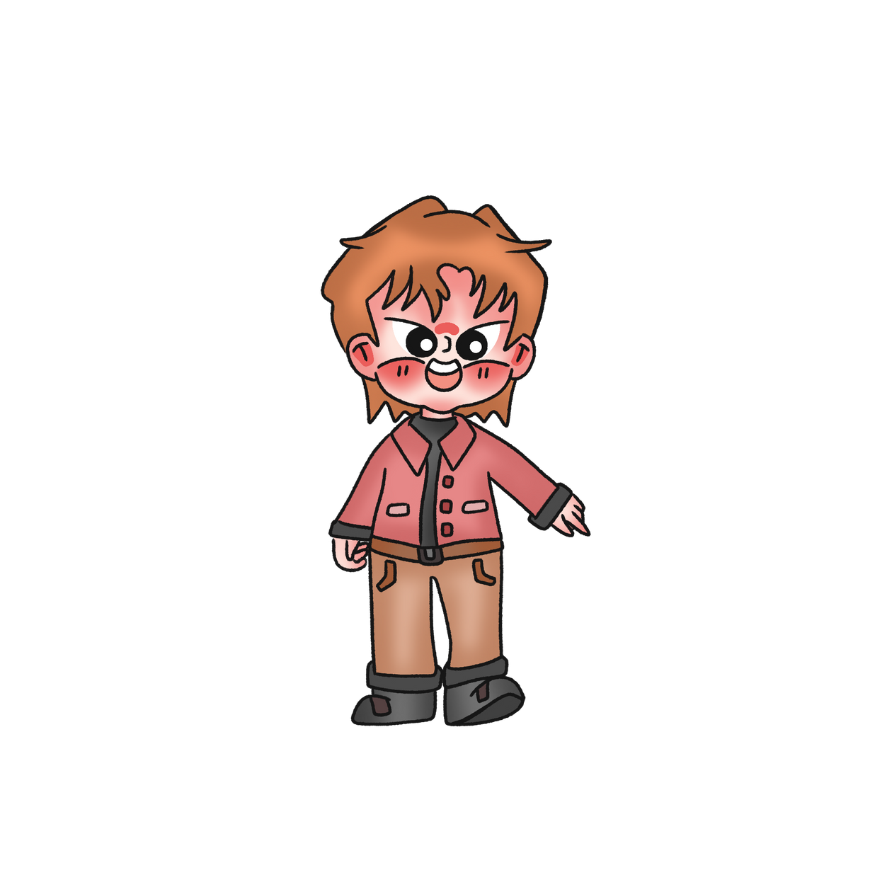

Ask and Answer
คำถามทั่วไปที่ใช้ถามสภาพอากาศ
How's the weather today?
(วันนี้อากาศเป็นยังไง?)
It's cloudy and cool.

Slide 14
Ask and Answer
คำถามทั่วไปที่ใช้ถามสภาพอากาศ
Is it raining / snowing / sunny?
(ฝนตกไหม / หิมะตกไหม / แดดออกไหม?)
Yes, it is. / No, it isn’t.

Slide 15
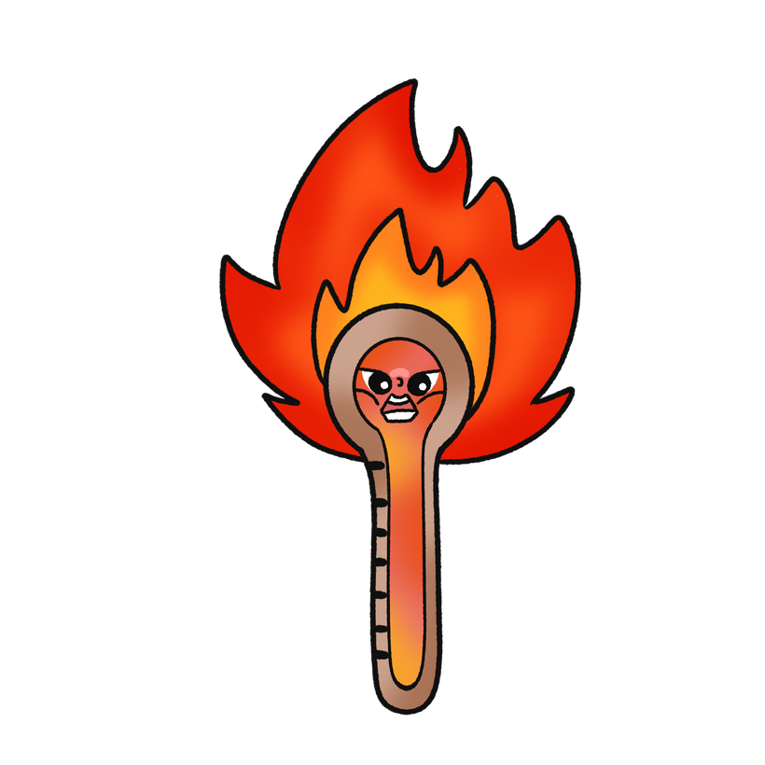
Ask and Answer
คำถามทั่วไปที่ใช้ถามสภาพอากาศ
Is it hot or cold?
(อากาศร้อนหรือหนาว?)
It's hot!

Slide 16
Ask and Answer
คำถามทั่วไปที่ใช้ถามสภาพอากาศ
Is it sunny today?
(วันนี้แดดออกไหม?)
Yes, it is. / No, it isn’t.

Slide 17
Ask and Answer
คำถามทั่วไปที่ใช้ถามสภาพอากาศ
Do you like rainy?
(คุณชอบฝนตกไหม?)
Yes, I do. / No, I don't.

Slide 18
Ask and Answer
คำถามทั่วไปที่ใช้ถามสภาพอากาศ
What kind of weather do you like?
(คุณชอบอากาศแบบไหน?)
I like sunny.

Slide 19












Slide 20

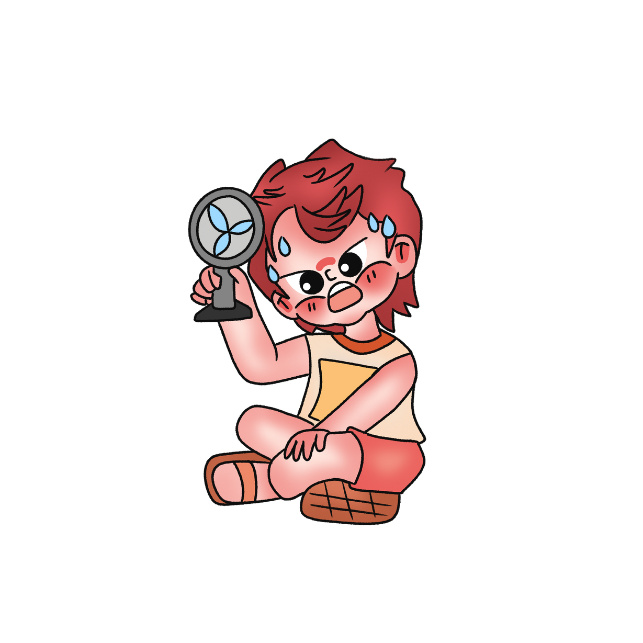

What's the weather like?
It's sunny and hot.

Slide 21


How's the weather today?
It's cloudy and cool.

Slide 22


What kind of weather do you like?
I like rainy.

Slide 23













Slide 24
Fill in the blanks.
sunny, rainy, windy, cloudy, snowy, hot, cold, warm, foggy, cool
  It’s very ______. I need my sunglasses.
  The sky is full of clouds. It’s ______ today.
  It’s ______ and I need my umbrella.
  The wind is very strong. It’s ______.
  It’s ______ and I can see snow everywhere!

Slide 25
Fill in the blanks.
sunny, rainy, windy, cloudy, snowy, hot, cold, warm, foggy, cool
6.I wear a jacket because it’s ______.
7.I drink a lot of water when it’s ______.
8.It’s not hot or cold. It’s just ______.
9.It’s hard to see the road. It’s very ______ this morning.
10.The weather is nice and ______. Let’s have a picnic!

Slide 26
Fill in the blanks.
sunny, rainy, windy, cloudy, snowy, hot, cold, warm, foggy, cool
sunny
cloudy
rainy
windy
snowy
  It’s very ______. I need my sunglasses.
  The sky is full of clouds. It’s ______ today.
  It’s ______ and I need my umbrella.
  The wind is very strong. It’s ______.
  It’s ______ and I can see snow everywhere!

Slide 27
Fill in the blanks.
sunny, rainy, windy, cloudy, snowy, hot, cold, warm, foggy, cool
cold
hot
cool
foggy
warm
6.I wear a jacket because it’s ______.
7.I drink a lot of water when it’s ______.
8.It’s not hot or cold. It’s just ______.
9.It’s hard to see the road. It’s very ______ this morning.
10.The weather is nice and ______. Let’s have a picnic!

Slide 28















